Slide 1
Mécanismes de dépôts et d’impacts de gouttes de pulvérisation
F. Lebeau et N. De Cock
Biodyne, Biosystems Engineering Department, Gembloux Agro-Bio Tech, Liège Université, Belgique
Colloque sur les Techniques d’Application des Produits de Protection des Plantes, 13 & 14 mars 2018, Lyon - France

Slide 2
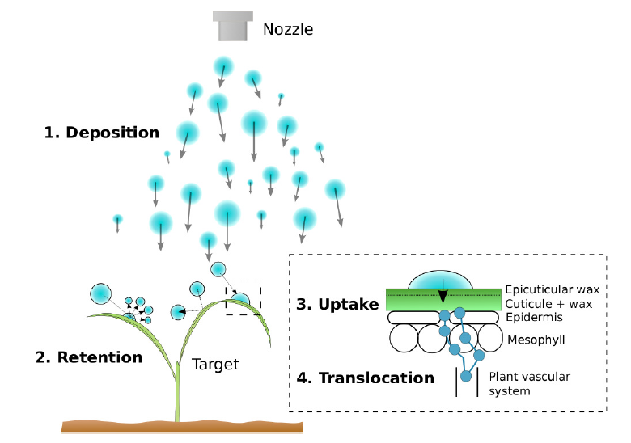
Processus
Le processus de traitement des plantes est classiquement divisé en 4 phases:
- Deposition : production de gouttes par pulvérisation, transport dans l’air, transport au sein de la canopée
- Retention : devenir lors de l’impact sur les feuilles
- Uptake : pénétration de la cuticule
- Transportation: transport au sein de la plante vers le site d’action

Slide 3
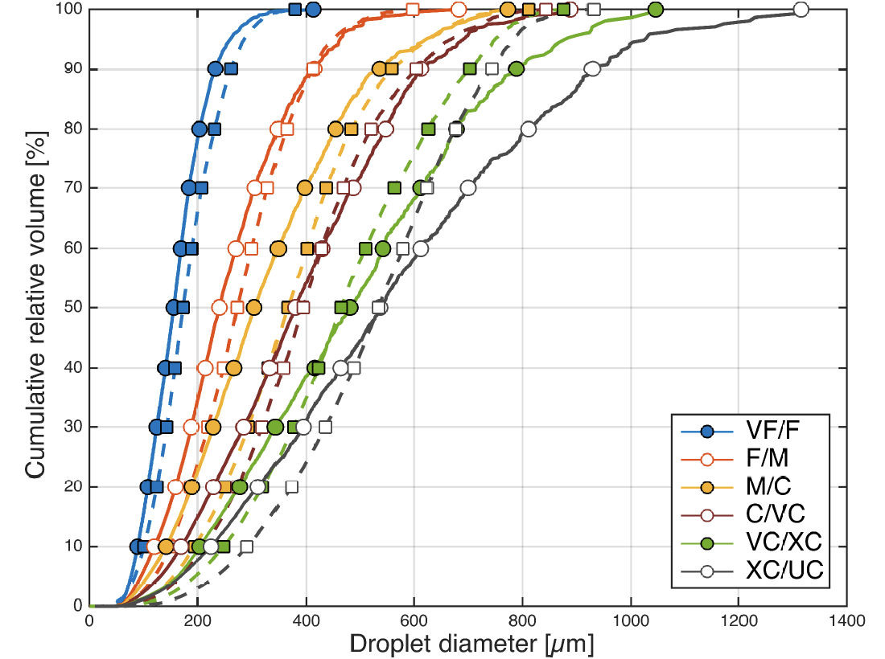
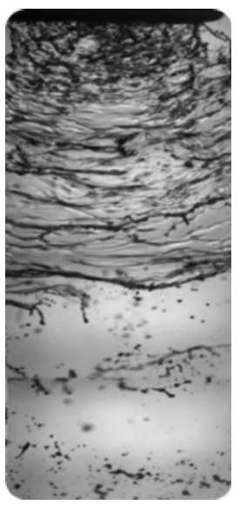
La pulvérisation hydraulique produit des jets polydisperses par déstabilisation de la nappe liquide
Le choix de buse est large mais le conseil spécifique à un traitement donné reste compliqué. La dispersion granulométrique (Span) induit de petites gouttes dérivables et de grosses gouttes potentiellement moins efficaces. Elle est affectée par la formulation et les adjuvants

Slide 4
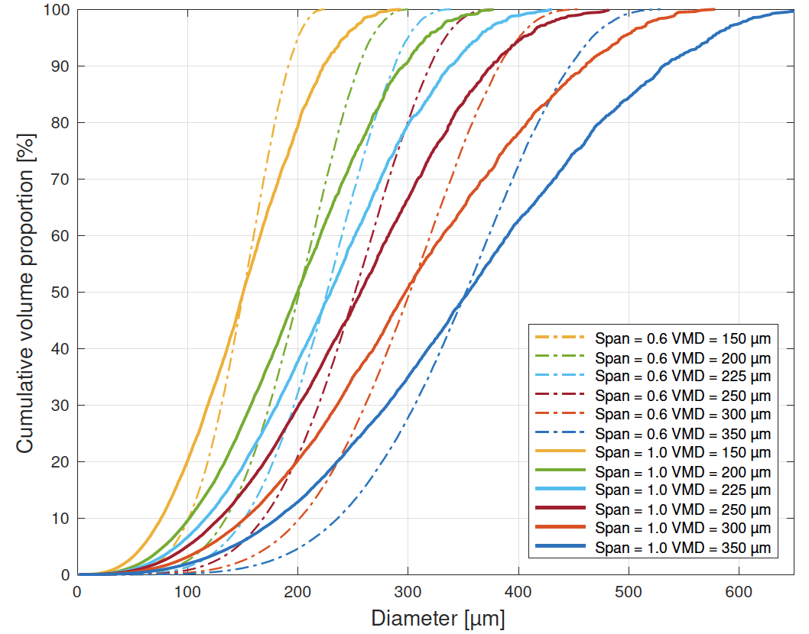
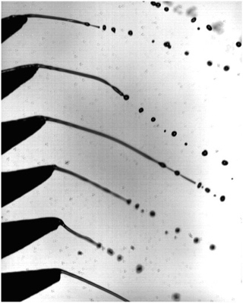
Rupture en gouttes
La pulvérisation hydraulique classique peut être modifiée pour disposer de granulométries plus étroites, ce qui pour un même DVM permet de réduire la proportion de fines et de grosses gouttes en formant des ligaments de diamètre contrôlé. Cela réduit également la sensibilité de la granulométrie aux propriétés de la bouillie

Slide 5
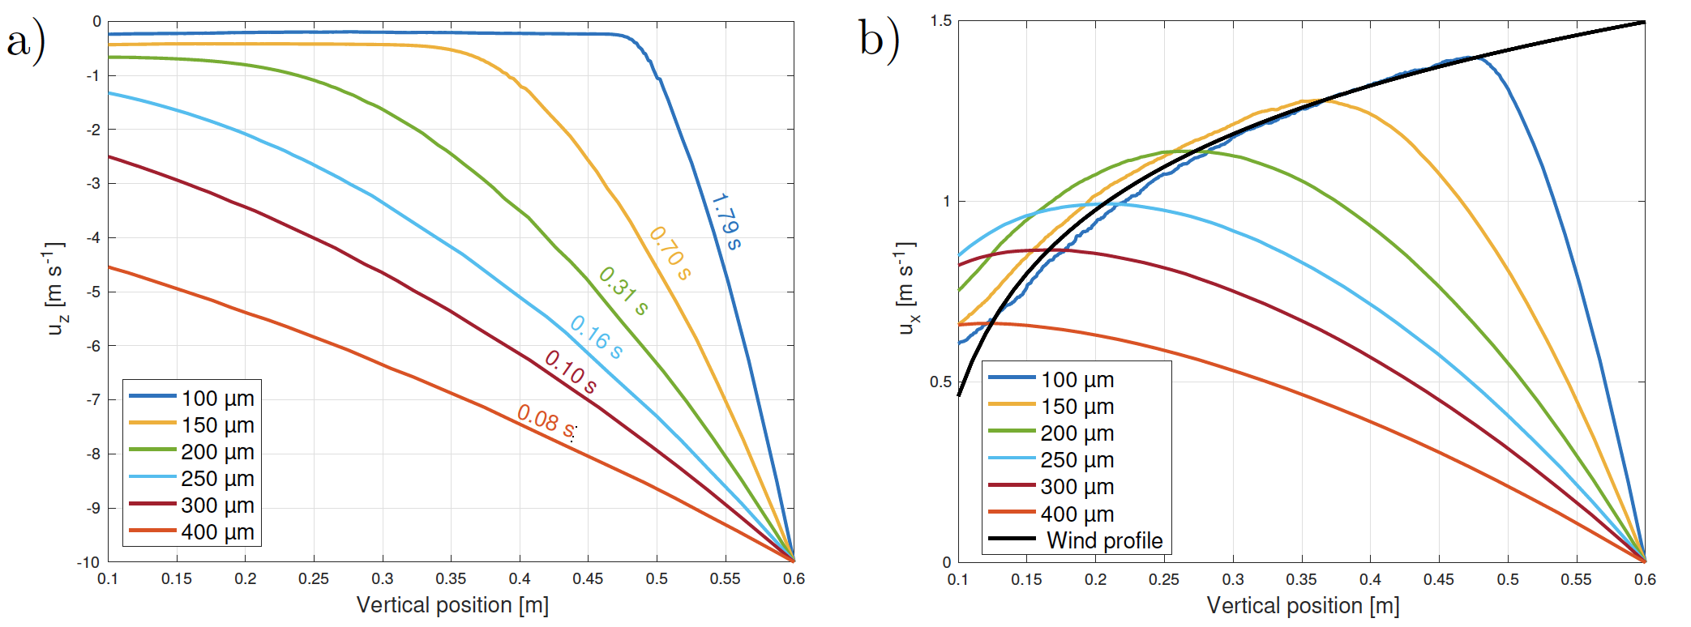
Transport des gouttes
Les modèles de transport permettent de mieux appréhender le comportement d’une goutte dans la couche limite. Le couplage entre gouttes est air est encore peu pris en compte en grandes cultures mais il est admis que pour les pratiques usuelles c’est de faible influence par rapport aux autres incertitudes.

Slide 6
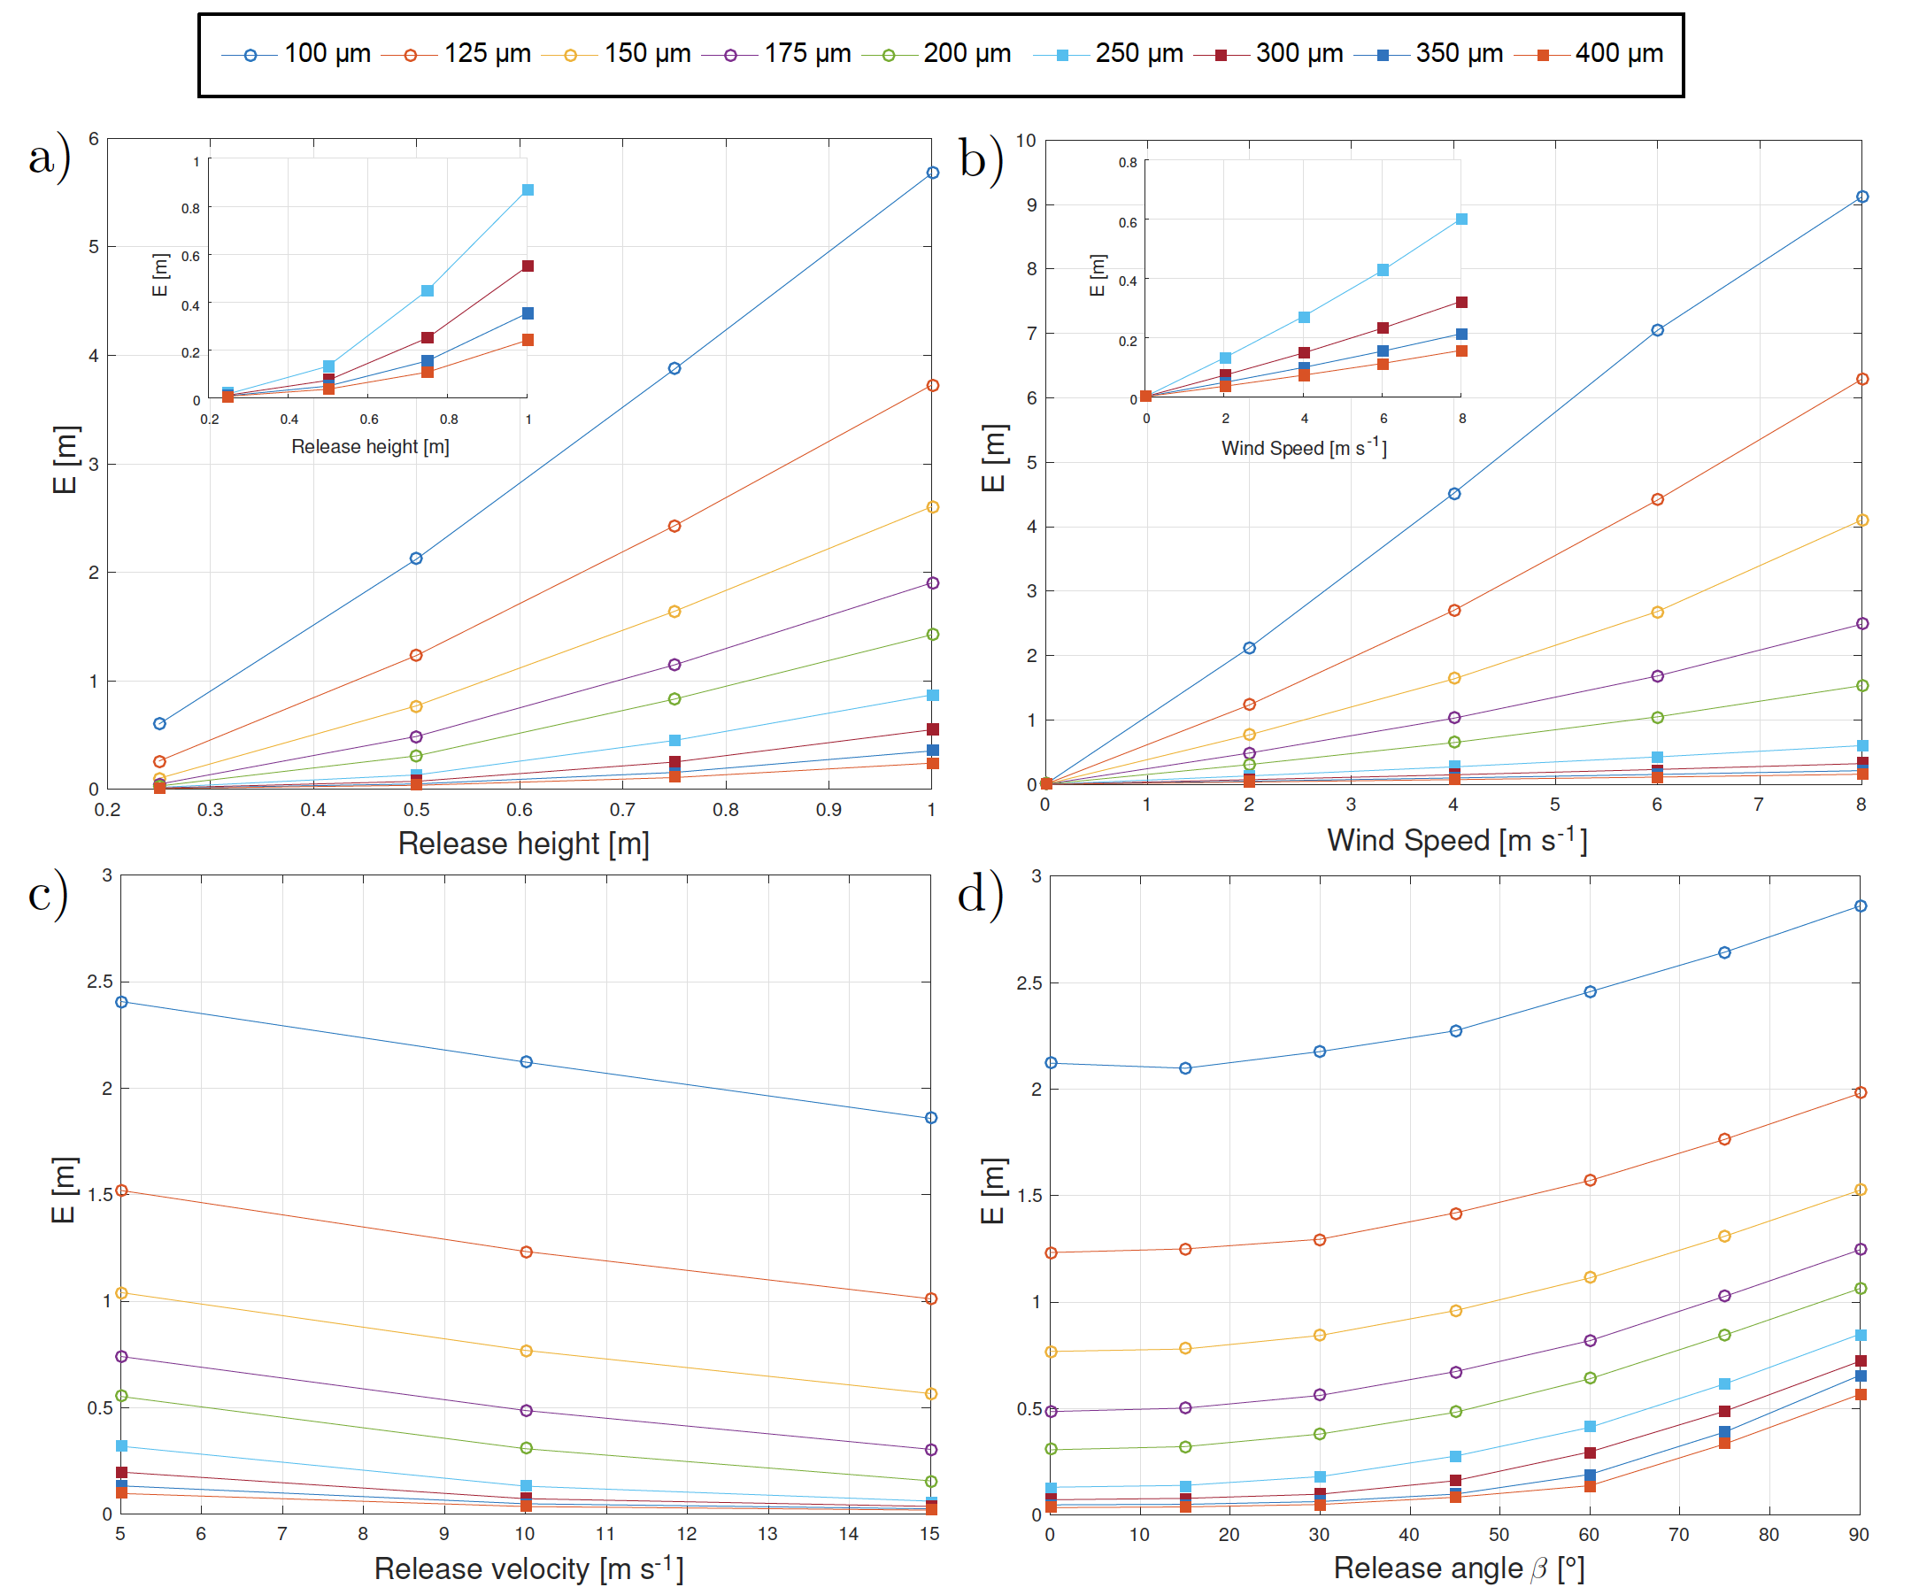
Les modèles de transport permettent des études de sensibilité qui éclairent sur le rôle des variables d’influence telles que la hauteur de pulvérisation, la vitesse du vent, la vitesse ou l’angle d’éjection des gouttes.

Slide 7
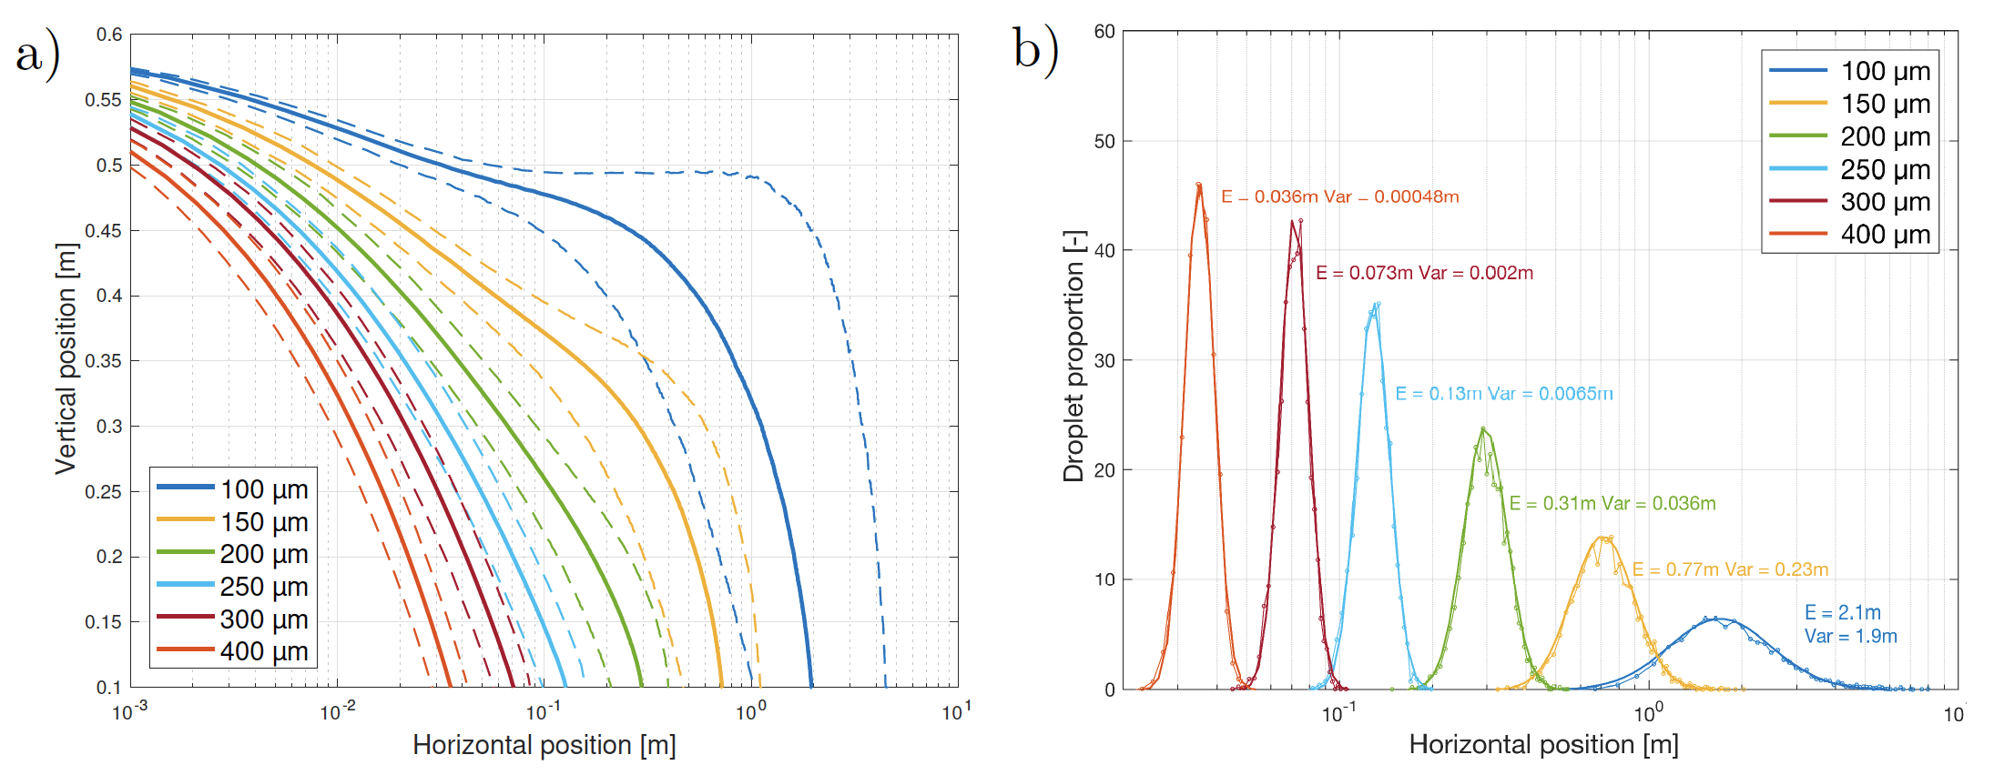
Transport des gouttes
Le lien entre dérive directe et taille de goutte est très fort et bien établi tant au niveau théorique qu’expérimental. Pour une buse en mouvement le couplage des phases liquides et gazeuses est faible.

Slide 8
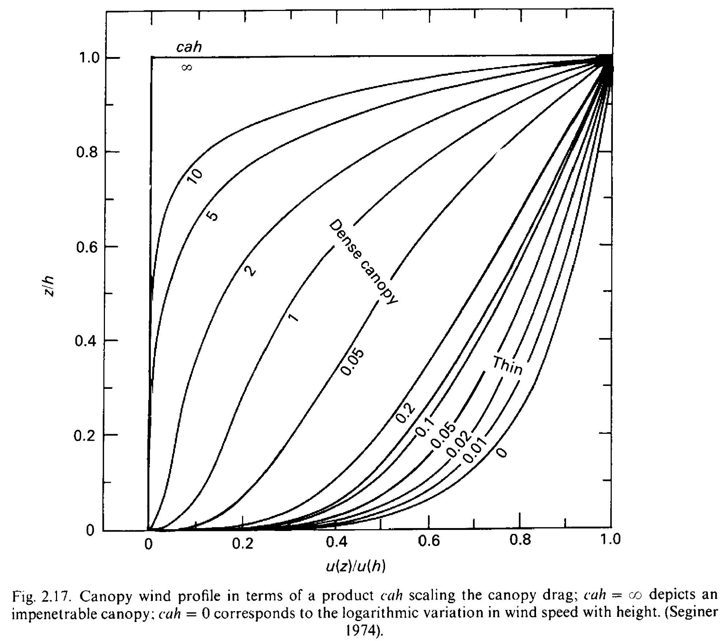
Le transport des gouttes au sein des canopées fait l’objet de peu de recherches récentes mais est sans doute un point critique de la compréhension du transfert des produits vers les plantes.

Slide 9
Rétention
Le comportement des gouttes lors de l’impact sur les feuilles conditionne la rétention à l’échelle de la plante.

Slide 10
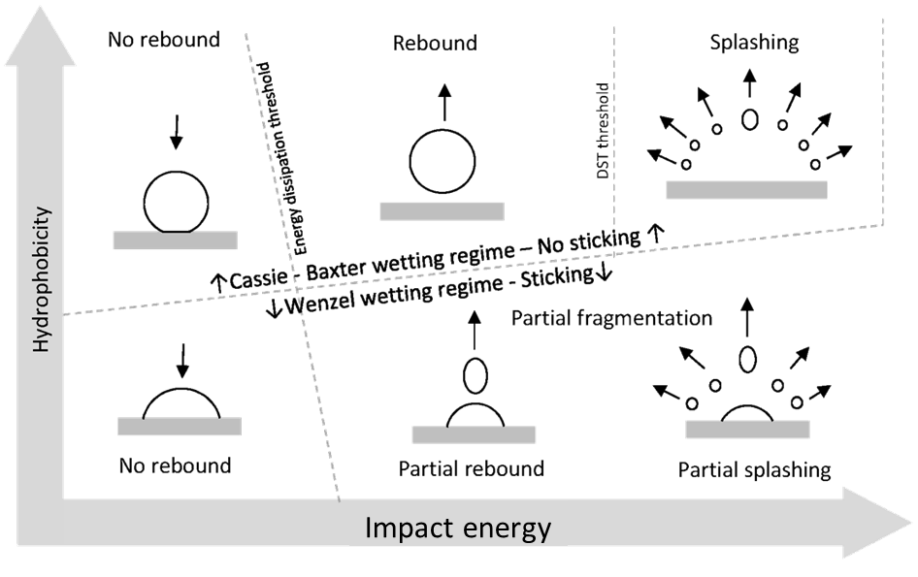
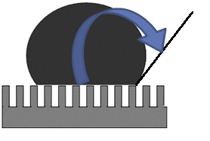
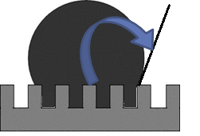
Rétention
Les diagrammes de phase observés permettent d’établir les transitions et d’établir les modèles physiques sous-jacents
Modèle de Cassie-Baxter
Modèle de Wenzel

Slide 11
Rétention
Les différents adjuvants permettent de modifier le comportement à l’impact

Slide 12
Rétention
Le comportement des gouttes est influencé par les propriétés de la bouillie, en particulier des adjuvants et est fonction de leur vitesse et diamètre. Les observations peuvent être synthétisées sous forme standardisée
Surface difficilement mouillable / eau
Surface difficilement mouillable / eau+adjuvant

Slide 13
Rétention
L’observation des impacts permet d’établir des diagrammes qui synthétisent les observations et de comparer aisément les comportements globaux. L’usage de surfaces synthétiques superhydrophobes permet de standardiser l’essai
Eau seule
σ = 0,072 N/m
Eau + mouillant non ionique
σ = 0,023 N/m
Eau + mouillant non ionique
σ = 0,021 N/m
Surface artificielle

Slide 14
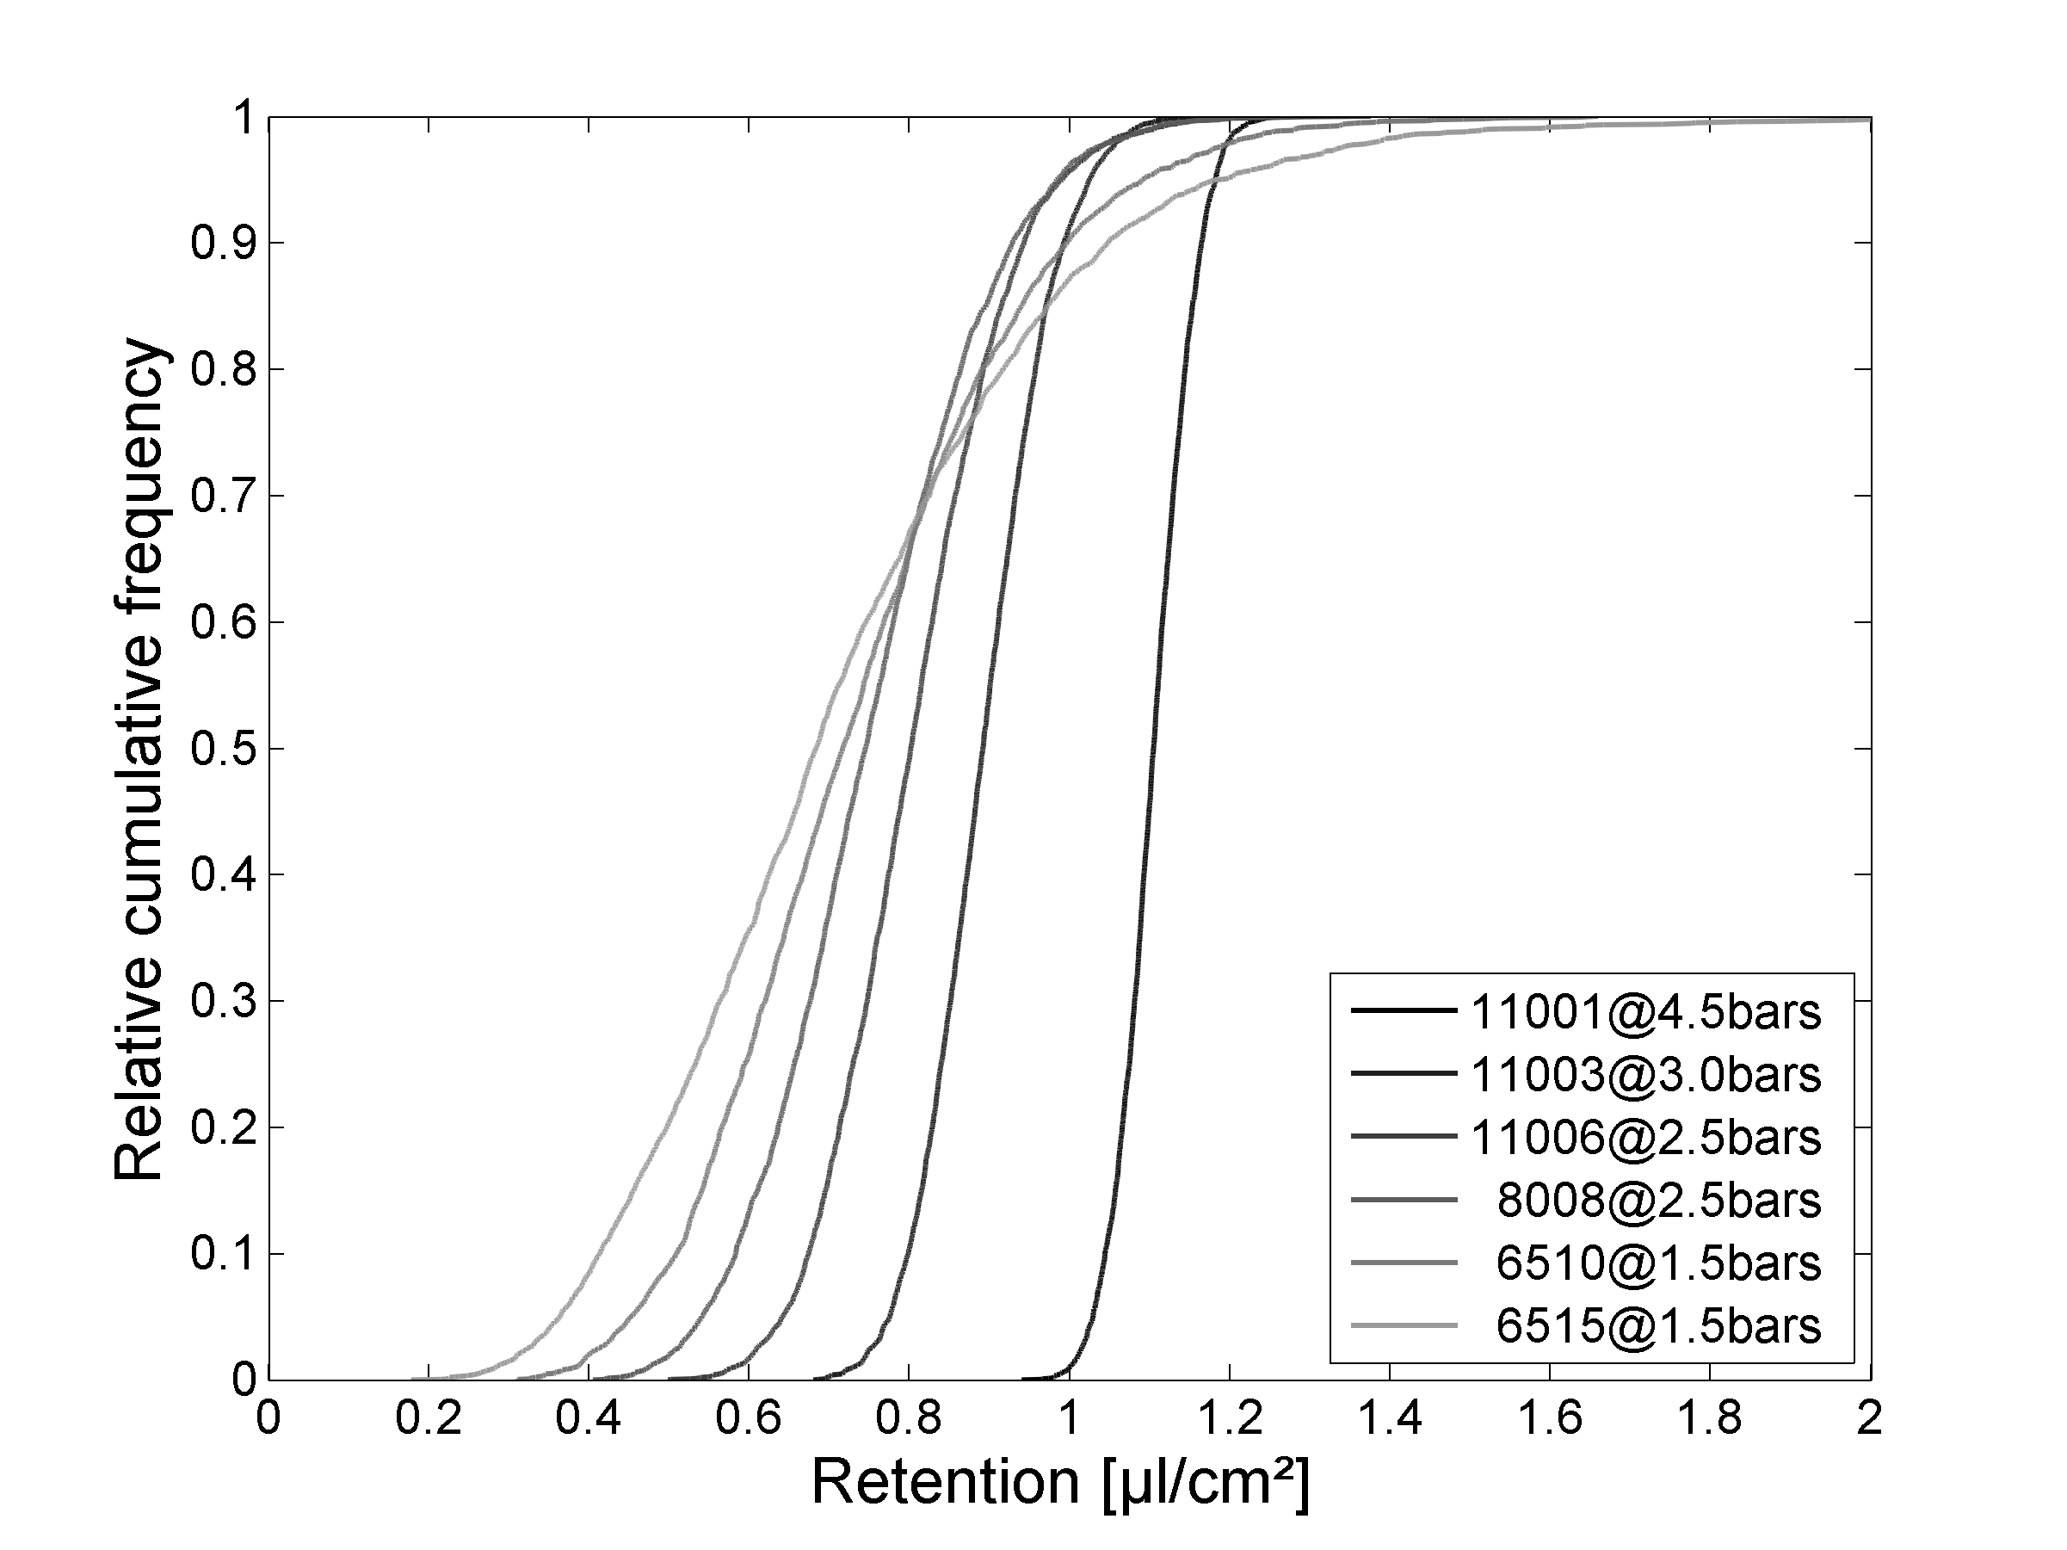
Modélisation muti-échelles
L’intégration de l’ensemble des modèles de transport et de rétention avec des modèles de plantes mesurées par phénotypage 3-D permet de quantifier l’effet théorique des paramètres de la technique d’application sur le traitement
Tensio-actif non ionique
σ = 0,021 N/m

Slide 15
Conclusions et perspectives
L’intégration des connaissances sur les techniques d’application et des développements scientifiques plus fondamentaux peut être réalisée au sein de modèles multi-échelles
Ces modèles permettent des expérimentations in silico qui peuvent quantifier simultanément l’effet des paramètres opératoires et environnementaux sur le devenir des produits de protection des plantes à l’échelle de la goutte
Ces modèles, aussi imparfaits soient-il permettent des analyses de sensibilité intéressantes qui peuvent guider la mise en place d’expérimentations
L’effort de recherche pour disposer d’un modèle multi-échelle physiquement basé pour développer des techniques de mitigation des risques les plus adaptées est très conséquent mais facilite le travail interdisciplinaire
La meilleure compréhension qui en résulte permet de guider les développements technologiques

